Slide 1

WEB PROGRAMCILIĞI
DR. ESRA KIDIMAN DEMİRHAN

Slide 2
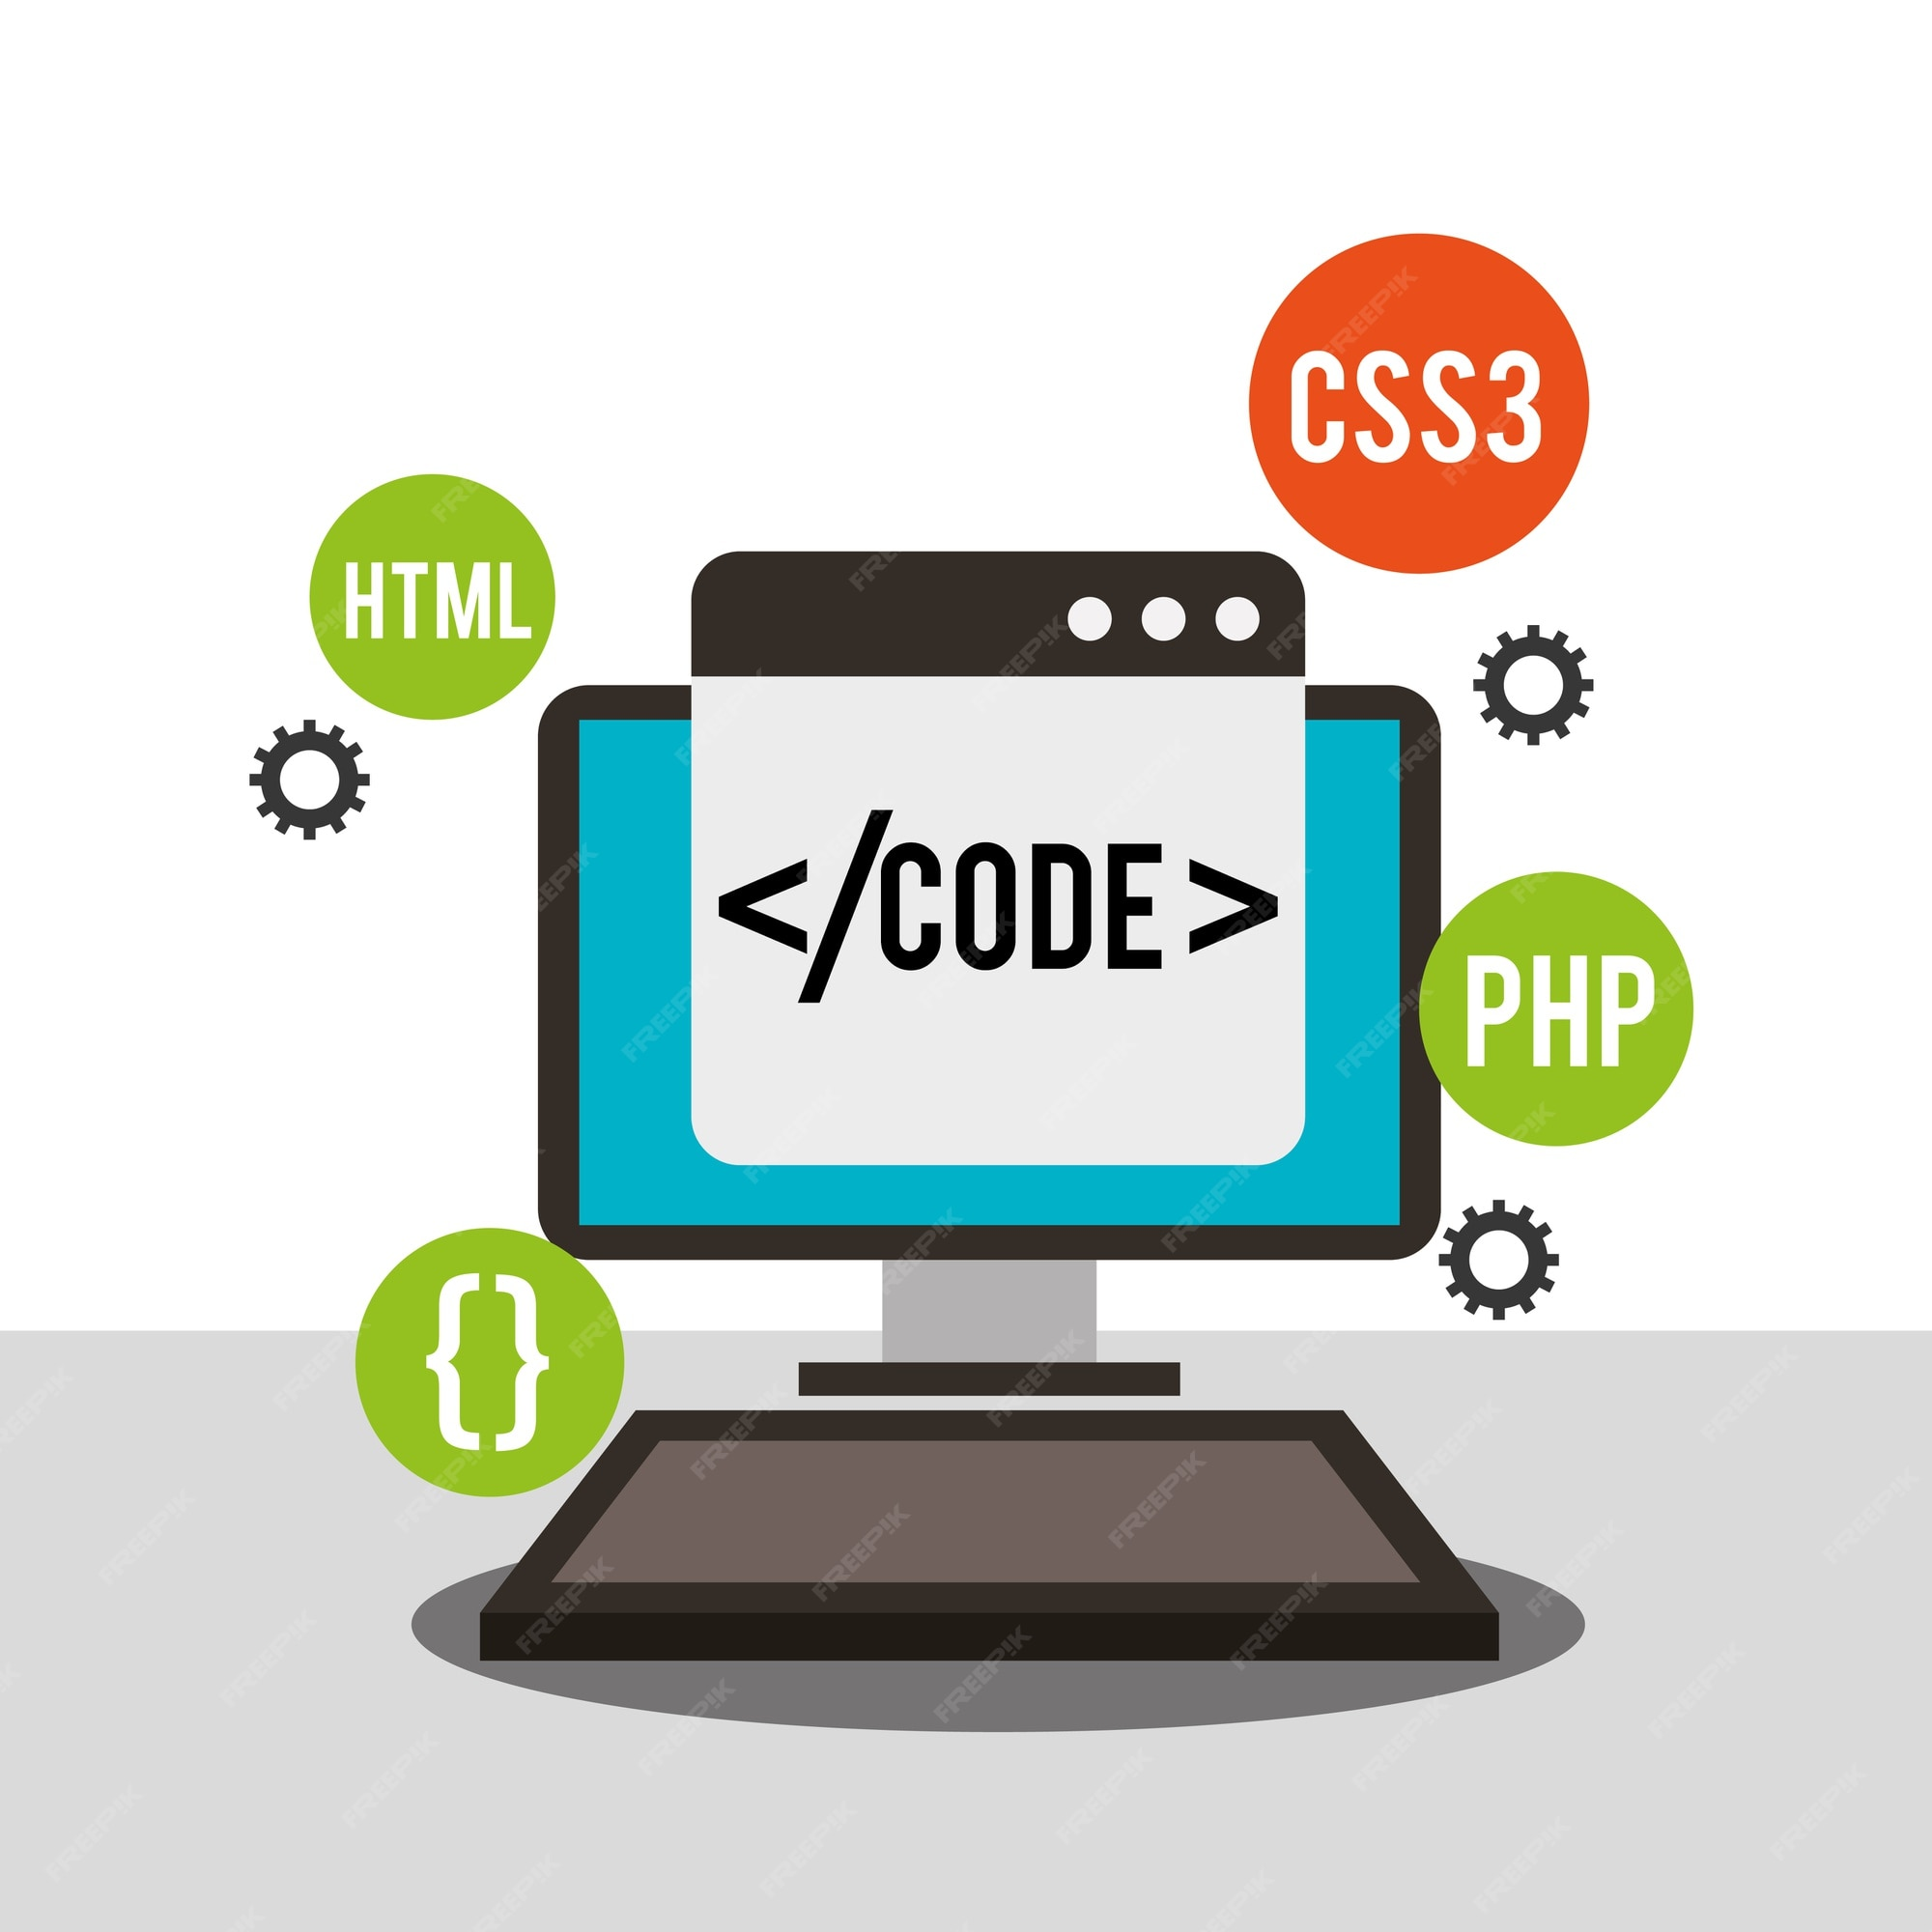

DERSİN AMAÇLARI
HyperText Markup Language (HTML) es
Cascading Style Sheets (CSS)
JavaScript (JS)
PHP
Structured Query Language (SQL)

Slide 3
HAFTALARA GÖRE İÇERİKLER
İÇERİKLER
1 | GİRİŞ | 8 | SQL
2 | HTML | 9 | SQL
3 | HTML | 10 | PHP
4 | HTML | 11 | PHP
5 | CSS | 12 | PROJE
6 | CSS | 13 | PROJE
7 | VİZE | 14 | PROJE

Slide 4

EDİTÖR

Slide 5
EDİTÖRDEN NE BEKLERİZ?
KOD YAZARKEN KOLAYLIK
ÖNİZLEME
FTP DESTEĞİ
HAZIR ŞABLONLAR
LIVE PREVIEW
GITHUB BAĞLANTISI

Slide 6
Tavsiyem
Visual Studio Code
NotePad++
Pycharm

Slide 7
Kaynaklar
https://bilgeis.net/tr/product/search?q=html
https://www.w3schools.com/

Slide 8

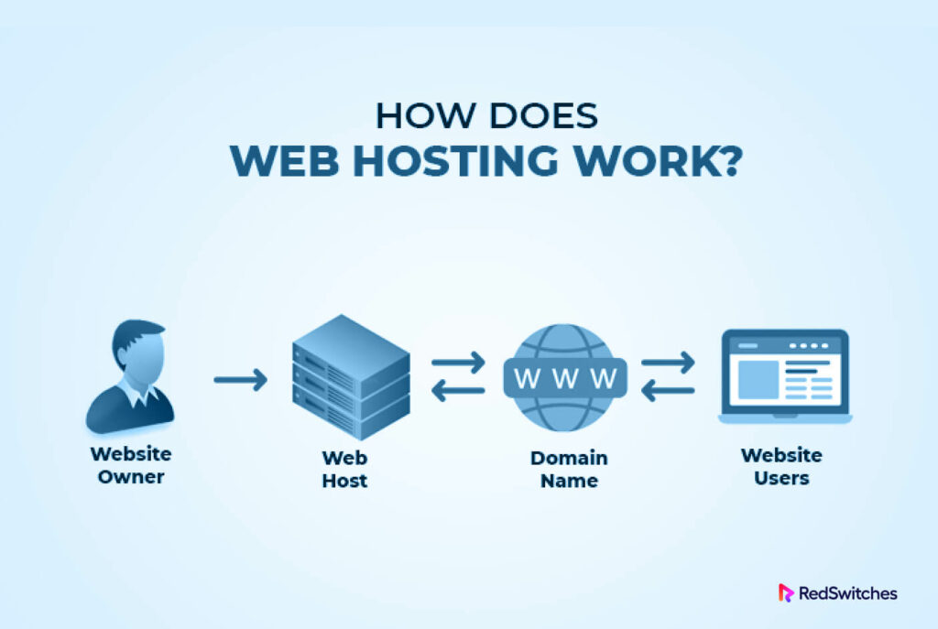
Doman & Web Hosting

Slide 9

Free Web Host
000webhost.com

Slide 10

VİZE Görüşleri
HTML projesi
Sınav

Slide 11
FORM
https://forms.gle/QgovZ3qq9CNWRCUAA

Slide 12

Teşekkürler

